Slide 1
MATEMATIKA
27.4.2020. - PONEDJELJAK

Slide 2
Ponovimo zadnje naučeno uz igru na wordwallu - pošalji rješenja.
https://wordwall.net/hr/resource/948469/matematika/pisano-dijeljenje-240-20-ponavljanje
Otvori udžbenik na stranici 118. Uz pomoć prezentacije naučimo dijeliti:

Slide 3
PISANO DIJELJENJE (575 : 25)

Slide 4
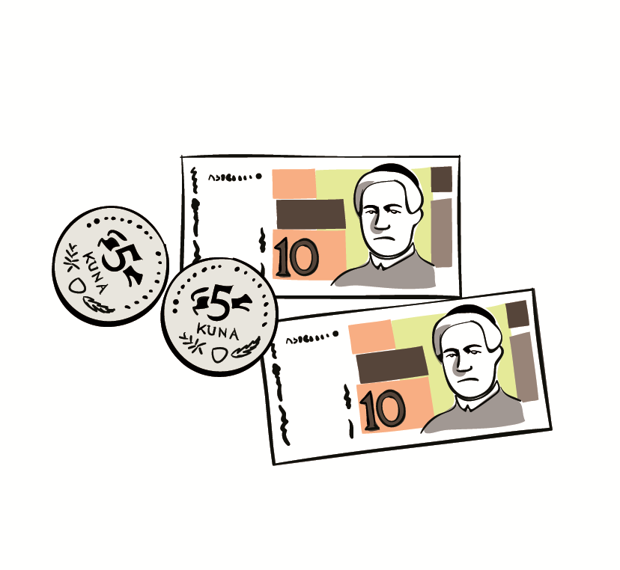
PISANO DIJELJENJE (575 : 25)
Na satu likovne kulture 25 učenika nekog razreda izradilo je isto toliko jednakih božićnih ukrasa. Na školskom su sajmu učenici prodali sve svoje ukrase. Zaradili su 575 kuna.
Zarađeni su novac odlučili darovati u dobrotvorne svrhe.
Koliki je udio u zaradi svakog učenika tog razreda?
575 : 25 =?

Slide 5
PISANO DIJELJENJE (575 : 28)
Dijelimo u tablici mjesnih vrijednosti.
S | D | J
5 | 7 | 5
D | J
Dijelimo stotice:
5 S : 25 = ?
Vrijednost stotice djeljenika manja je od vrijednosti djelitelja.
Zato stoticama pripisujemo 7 D. 5 S i 7 D = 57 D.
: 25 =
2
3
-5 0
7
5
-7 5
Dijelimo desetice:
57 D : 25 = 2 D.
2 D · 25 = 50 D.
57 D – 50 D = 7 D.
Razlici desetica pripisujemo 5 J. 7 D i 5 J = 75 J.
0
Dijelimo jedinice:
75 J : 25 = 3 J.
3 J · 25 = 75 J.
75 J – 75 J = 0 J.
Udio svakog učenika iz razreda u zaradi jest 23 kune.

Slide 6
PISANO DIJELJENJE (575 : 25)
Dijelimo na kraći način.
2
3
575 : 25 =
- 50
75
- 75
0
57 podijeljeno s 25 je približno 2.
2 puta 25 je 50.
57 manje 50 je 7. Pripisujemo 5.
75 podijeljeno s 25 je je 3.
3 puta 25 je 75.
75 manje 75 je 0.
575 podijeljeno s 25 je 23.

Slide 7
PISANO DIJELJENJE (575 : 25)
575 : 25 = 23
- 50
75
- 75
0
Kada je vrijednost stotica djeljenika manja od
vrijednosti djelitelja, dijeljenje počinjemo
dvoznamenkastom skupinom znamenaka
koje se nalaze na najvećim mjesnim vrijednostima.

Slide 8
OVO ZAPIŠI U BILJEŽNICU!
PISANO DIJELJENJE (575 : 25)
25 učenika nekog razreda izradilo je isto toliko jednakih božićnih ukrasa.
Na školskom su sajmu učenici prodali sve svoje ukrase. Zaradili su 575 kuna.
Koliki je udio u zaradi svakog učenika tog razreda?
S | D | J
5 -5 | 7 0 7 -7 | 5 5 5 0
D | J
2 | 3
575 : 25 = 23
75
0
: 25 =
Udio svakog učenika iz razreda u zaradi jest 23 kune.

Slide 9
Na slajdu prije ovoga je pisalo da prepišeš u bilježnicu!
Nakon toga riješi zadatke na stranici 119 i pošalji mi na pregled.

